Slide 1
АКОС 4
Ассемблер и память. Начало

Slide 2
Стадии изучения ассемблера
Понимание
Read-only
Read-write
Отрицание
Гнев
Торг
Депрессия
Принятие

Slide 3
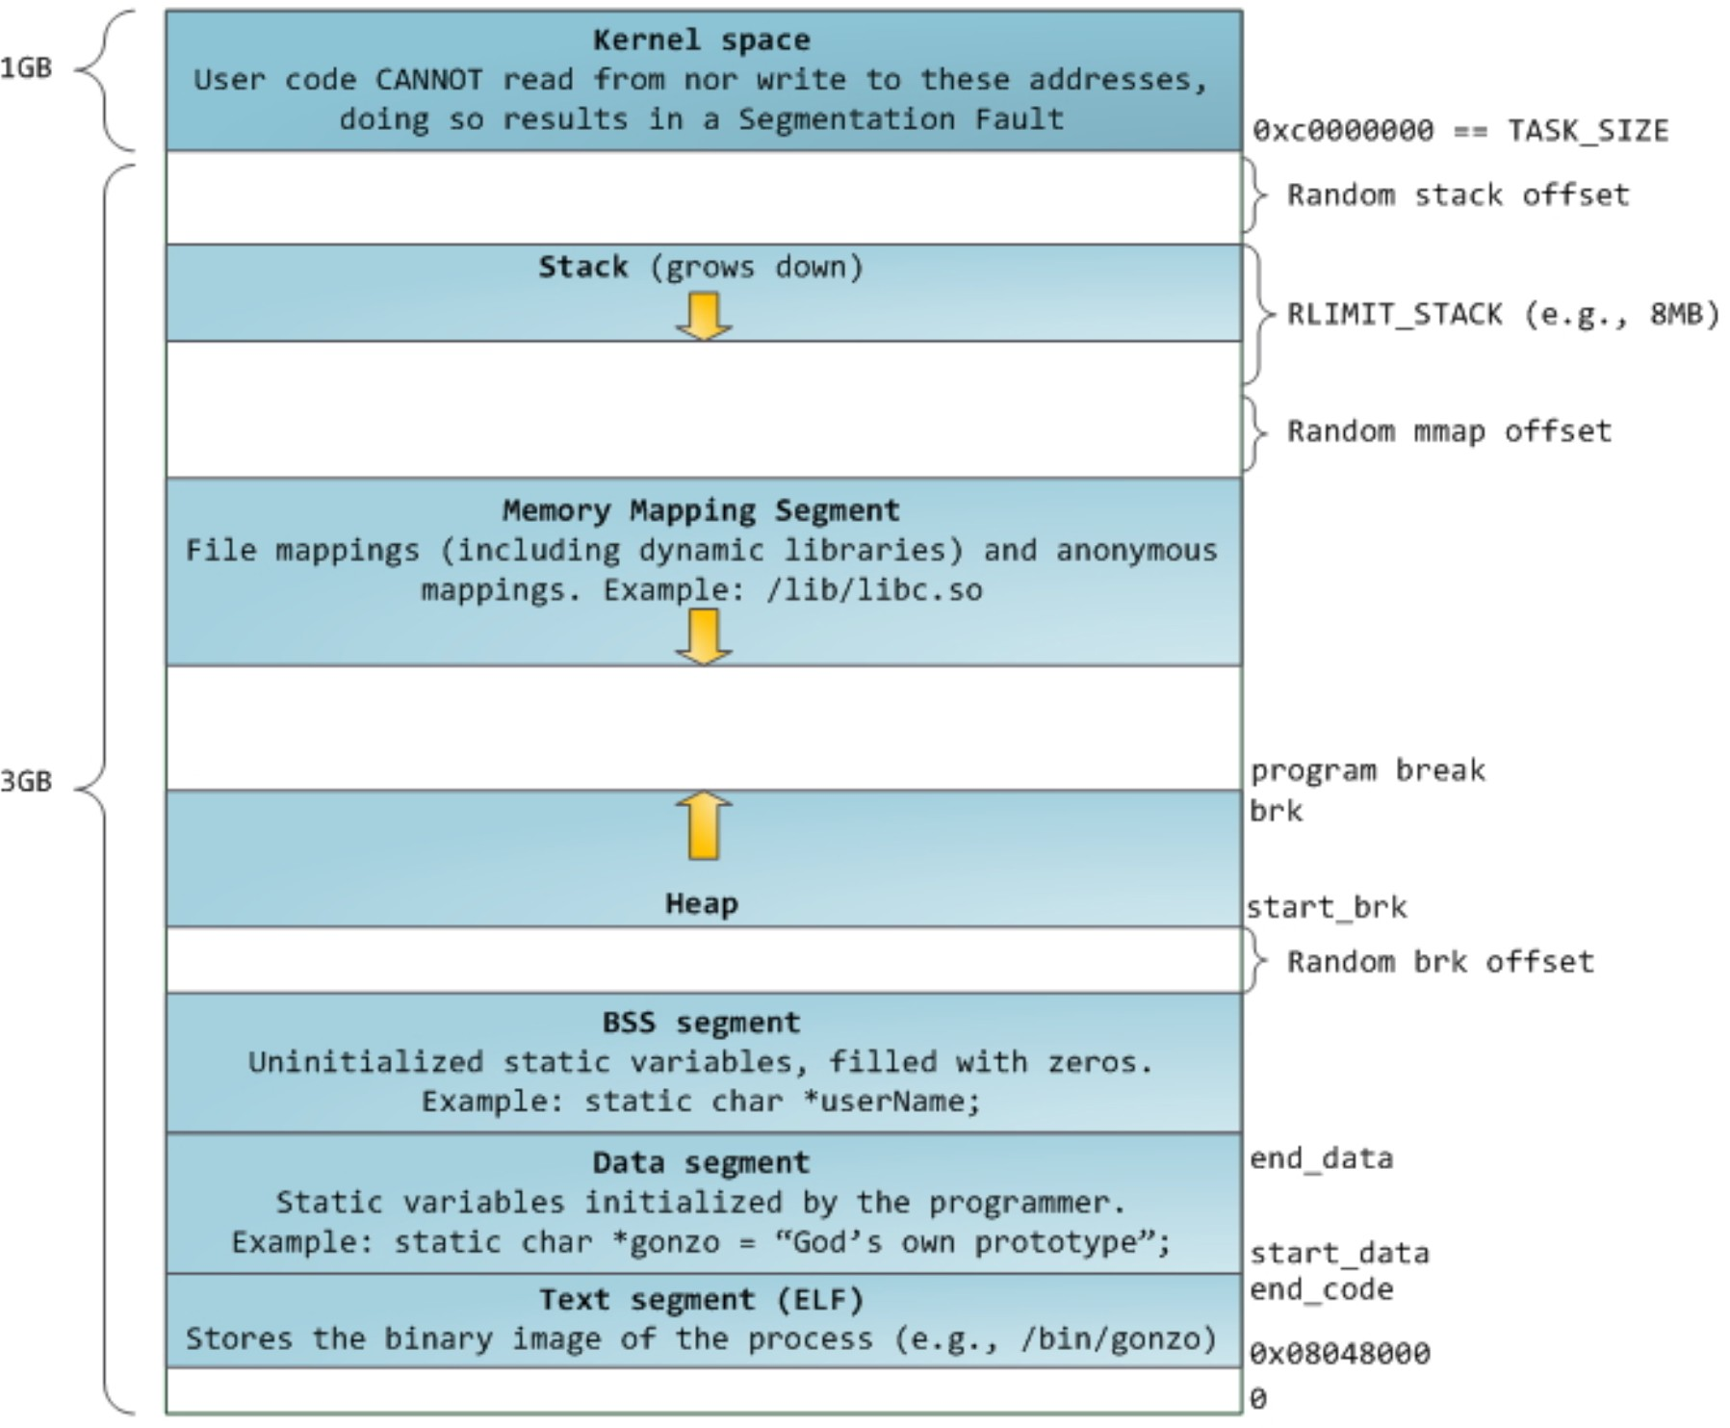
Организация памяти процесса

Slide 4
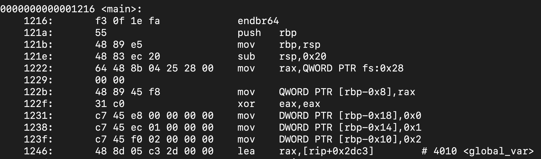
Как посмотреть код
objdump -d -M intel intel-mnemonic a.out

Slide 5
Основные инструкции
Арифметические
add, sub, mul, div,
Логические
or, and, xor, inv
Регистры
mov
Прыжки
call, ret, jmp, je, ja, jle, …
Стек
push, pop

Slide 6
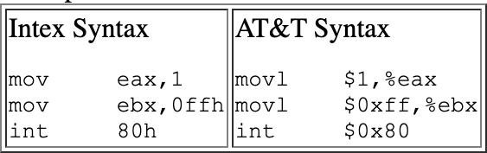
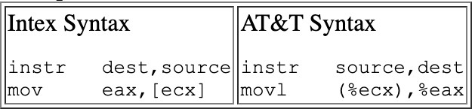
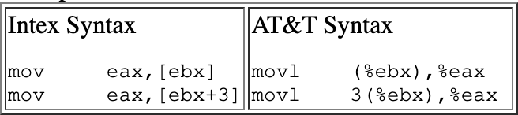
AT&T vs Intel
objdump -M intel …
gcc -masm=intel …
gdb:
set disassembly-flavor intel
Сравнение синтаксиса

Slide 7
Где почитать и попробовать
godbolt.org
objdump

Slide 8
Как писать на асме?
Программа на асме стартер пак:
Объявление глобальной переменной _start
Определение метки _start (с неё начинается исполнение программы)
Завершение программы с помощью сискола exit.

Slide 9
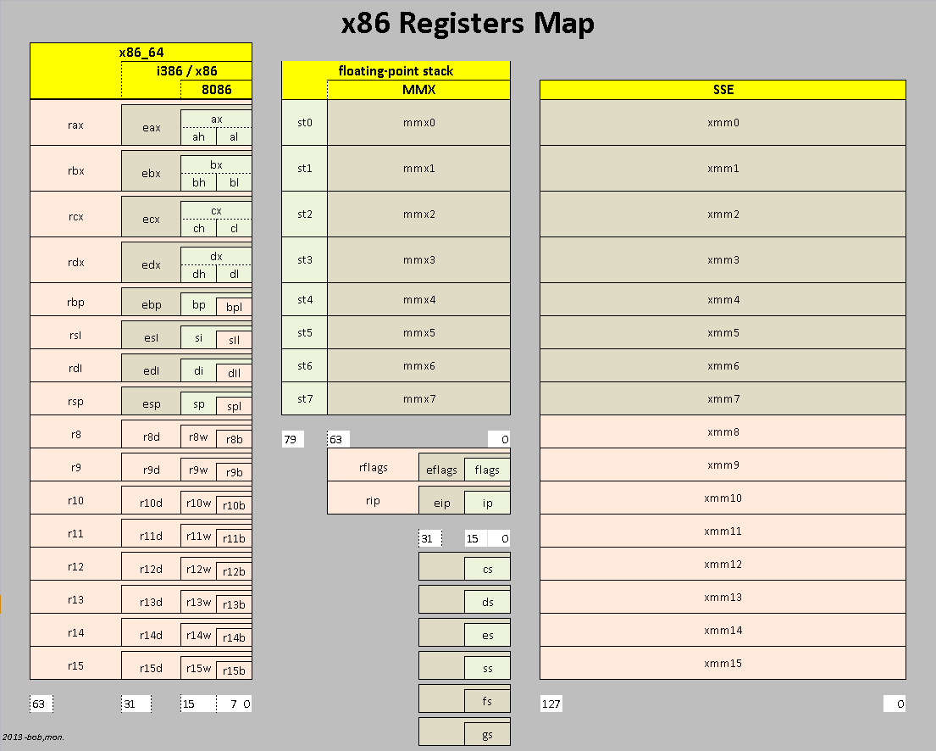
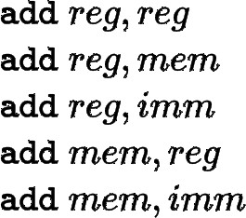
Регистры

Slide 10
Секции
.text - код
.bss - глобальные и статические переменные, которые проинициализированы нулём или никак
.data - всё остальное
.rodata - то же самое, но неизменяемое

Slide 11
Сравнения
cmp al, n2 jne not_equal mov eax, 0 jmp equal
not_equal:
mov eax, 1 equal:
; сраниваем значения регистра AL и переменной n2
; если значения не равны, переходим к метке not_equal
cmp

Slide 12
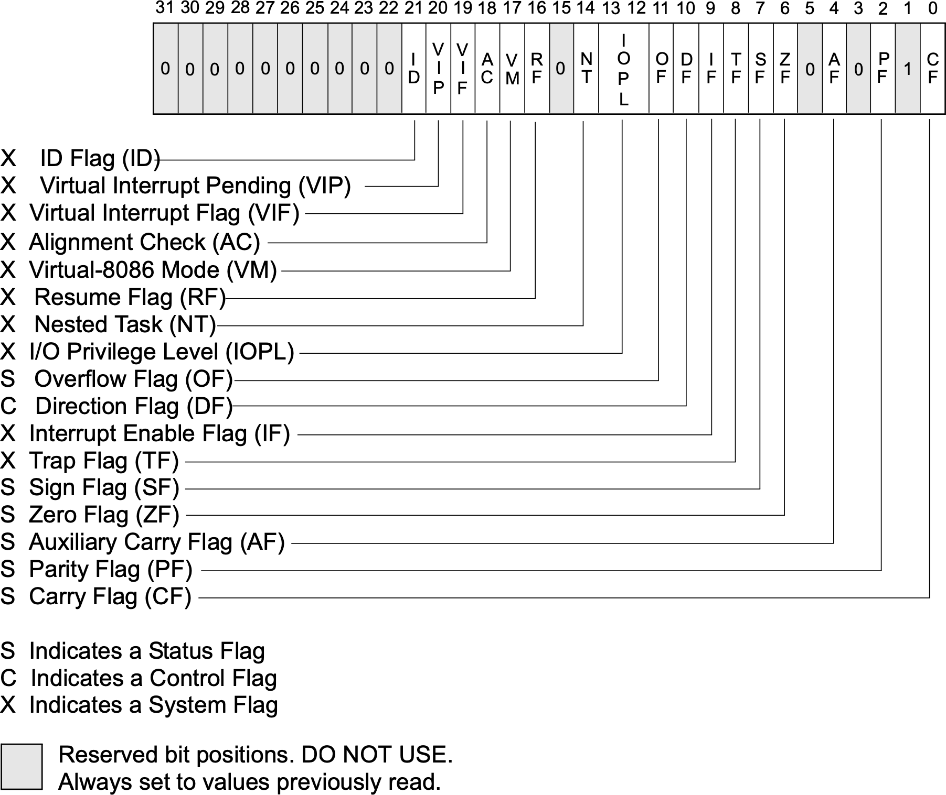
Регистр флагов EFLAGS
Carry flag — Set if an arithmetic operation generates a carry or a borrow out of the most-significant bit of the result; cleared
otherwise. This flag indicates an overflow condition for unsigned- integer arithmetic. It is also used in multiple-precision arithmetic. Parity flag — Set if the least-significant byte of the result
contains an even number of 1 bits; cleared otherwise.
Adjust flag — Set if an arithmetic operation generates a carry or a borrow out of bit 3 of the result; cleared otherwise. This flag is used in binary-coded decimal (BCD) arithmetic.
Zero flag — Set if the result is zero; cleared otherwise.
Sign flag — Set equal to the most-significant bit of the result, which is the sign bit of a signed integer. (0 indicates a positive value and 1 indicates a negative value.)
Overflow flag — Set if the integer result is too large a positive number or too small a negative number (excluding the sign-bit) to fit in the destination operand; cleared otherwise. This flag indicates an overflow condition for signed-integer (two’s complement) arithmetic.
FLAGS-register

Slide 13
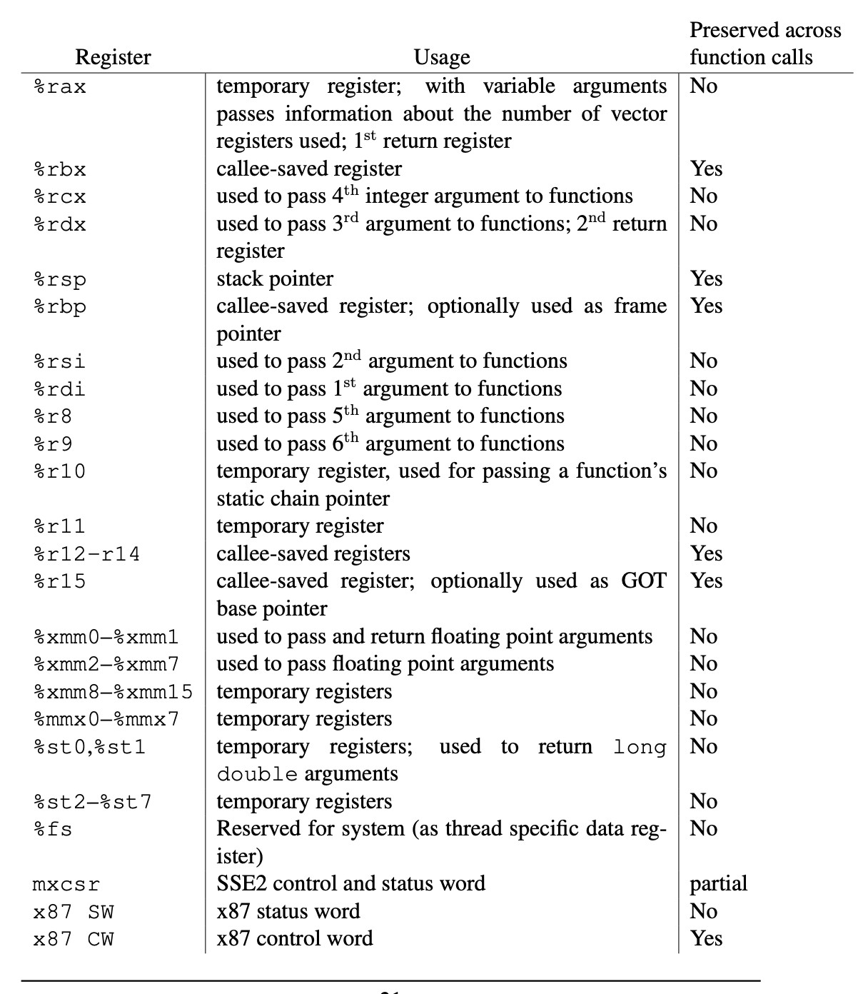
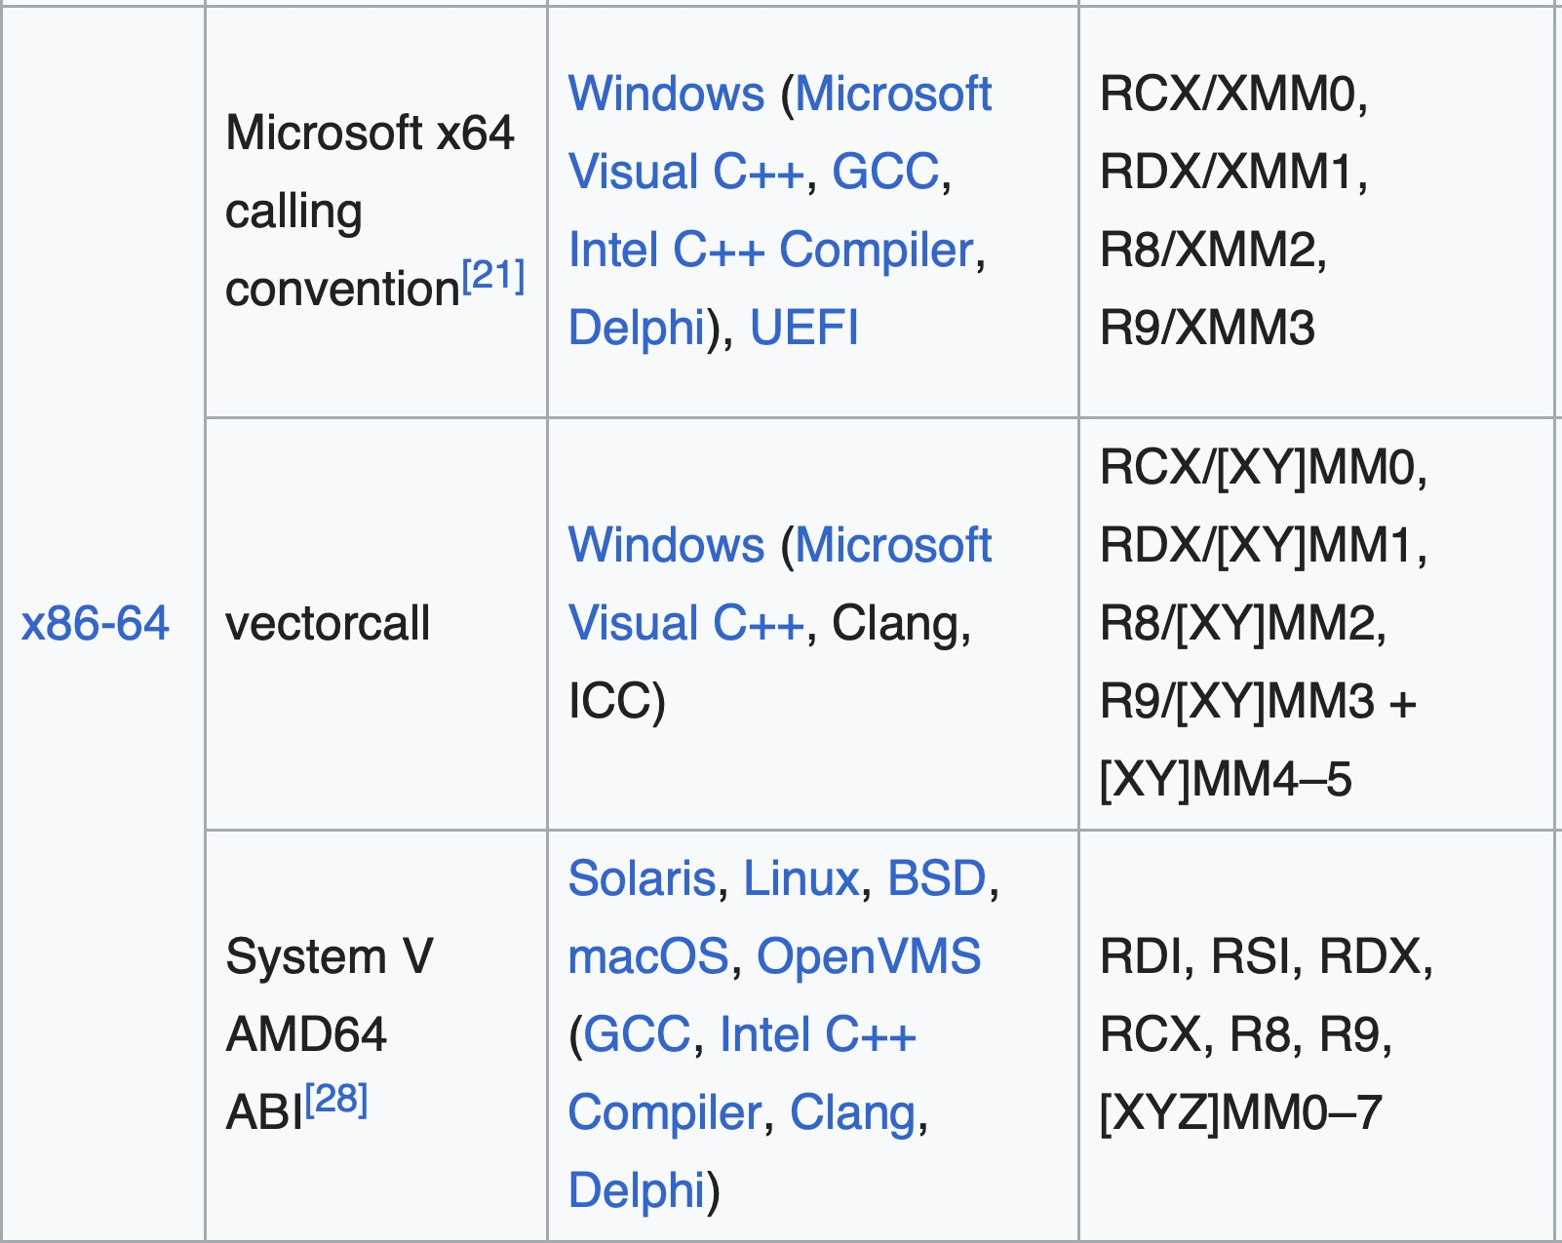
Calling conventions
Разные виды calling conventions
SystemV ABI

Slide 14
gdb features
i(nfo) r(egister) (rax)
p $eflags
x /nfu addr (z.B. x/3uh 0x54320)
~/.gdbinit настройки
set disassembly-flavor intel
Форматы чтения

Slide 15
Что посмотреть?
Intel Architecture Manual vol.1
Intel Architecture Manual
nasm tutorial

